Slide 2
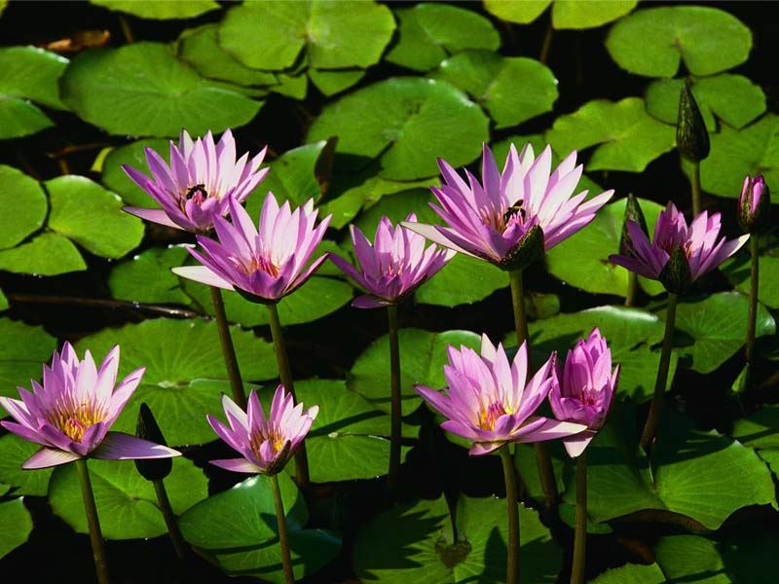
MARIA GLORIA ESPINOSA | AMO AMO A MI COLOMBIA | VAMOS A GANAR 2-1

Slide 3
ESTE ES NUESTRO PLANETA QUE TE NEMOS QUE CUIDAR PARA PODER NUE STROS HIJOS Y NIETOS DISFRUTAR

Slide 4

MIS FORTALEZAS

